Slide 1

VY_52_INOVACE_67_Zahraniční obchod
Základní škola a Mateřská škola Choustník, okres Tábor

Slide 2
Anotace:
Základní škola, 2. stupeň.
Žáci se seznámí s definicí zahraničního obchodu a s jeho strukturou z hlediska komodit i partnerů.
Pomůcky: Školní atlas ČR

Slide 3
Zahraniční obchod
Zahraniční obchod či mezinárodní obchod je obchod přes hranice státu.
Mezi hlavní příčiny rozvoje patří:
Odlišnost přírodních a klimatických podmínek (těžba ner. surovin, zemědělství, cestovní ruch)
Odlišný vkus a preference (některá zboží mohou mít spotřebitele pouze v zahraničí)
Snaha o zvyšování efektivity výroby
Poměr mezi dovozem a vývozem = obchodní bilance
Vývoz ˃ dovoz - aktivní obchodní bilance

Slide 4
Struktura vývozu je částečně odrazem vyspělosti státu – rozvojové země vyváží suroviny, vyspělé země vyváží výrobky vyžadující kvalifikovanou pracovní sílu.
V ČR je v posledních letech patrný nárůst vývozu surovin a materiálů, klesá podíl vývozu strojírenských a dalších výrobků.
Vývoz | Dovoz
Televizory | Ropa
Obuv | Zemní plyn
Motory | Železná ruda
Automobily (osobní) | Bavlna
Bižuterie | Vlna
Chmel | Rýže
Pivo | Osobní automobily
Mléko a mléč. výrobky | Textilní výrobky
Výpočetní technika | Ovoce a zelenina

Slide 5
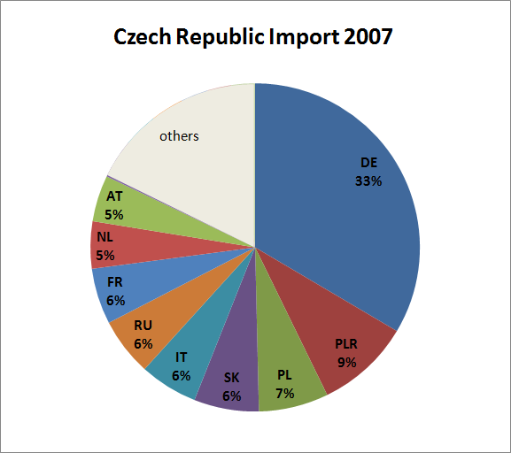
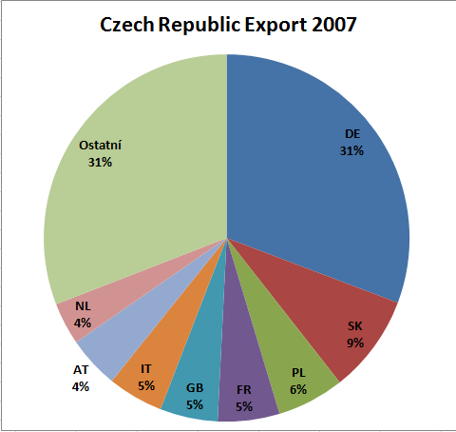
Struktura vývozu a dovozu ČR podle zemí
1
2

Slide 6
Zdroje obrázků
1 http://cs.wikipedia.org/wiki/Soubor:Czech_republic_export_2007.png [ citováno 27.1. 2011 ]
2 http://cs.wikipedia.org/wiki/Soubor:Czech_republic_import_2007.png [ citováno 27.1. 2011 ]

